Slide 1
Asignatura: Ciencias naturales
Docente: Mery Anne Bestrin | Curso: 5º Básico B
Objetivo de Aprendizaje: OA_12 (tercero básico) Conocer e identificar el movimiento de traslación de la tierra.
Contenido: Tierra y universo.
Habilidad:
Semana Nº: 20 Desde el lunes 17 hasta el viernes 21 de julio

Slide 2
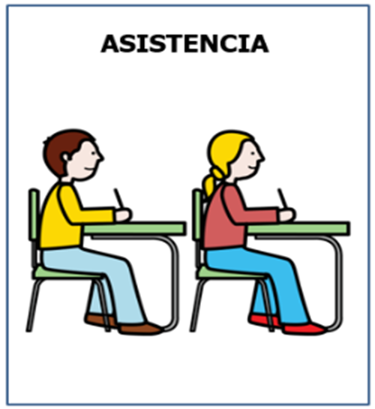
Agenda de anticipación

Slide 3
Emojis de las emociones
¿Cómo te has sentido estos días?
¿Cómo te sientes hoy?

Slide 4
Objetivo de la clase
¿Qué haremos hoy?
Conocer e identificar el movimiento de traslación de la tierra.

Slide 5
Recordemos…
¿Sabes que la tierra gira en todo momento?
¿Me podrías dar un ejemplo de cómo gira?

Slide 6
Movimiento de rotación
El movimiento de rotación es el movimiento que realiza la tierra sobre su eje, gira sobre su “cuerpo”.
Este giro que realiza sobre si misma demora 24 horas, lo que equivale a un día.
Gracias a este movimiento se produce el día y la noche.

Slide 8
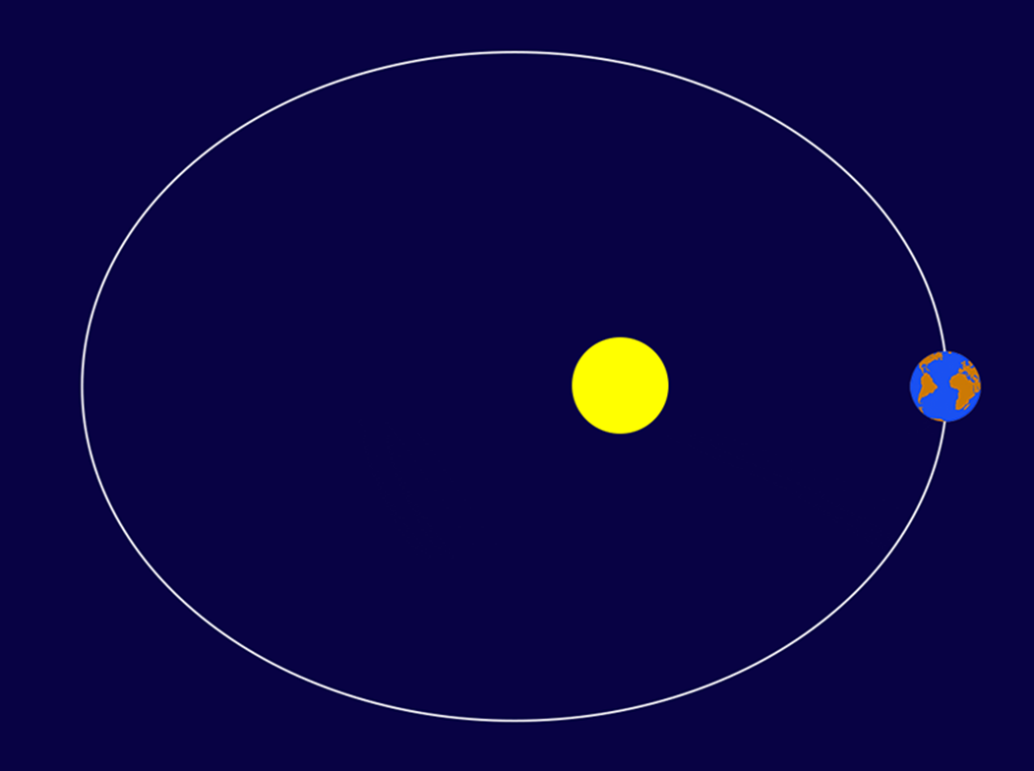
Movimiento de traslación
Movimiento que realiza la tierra alrededor del sol.
Este movimiento demora 365 días, lo que equivale a un año.
Gracias a este movimiento existen las estaciones del año (verano, otoño, invierno y primavera).

Slide 9
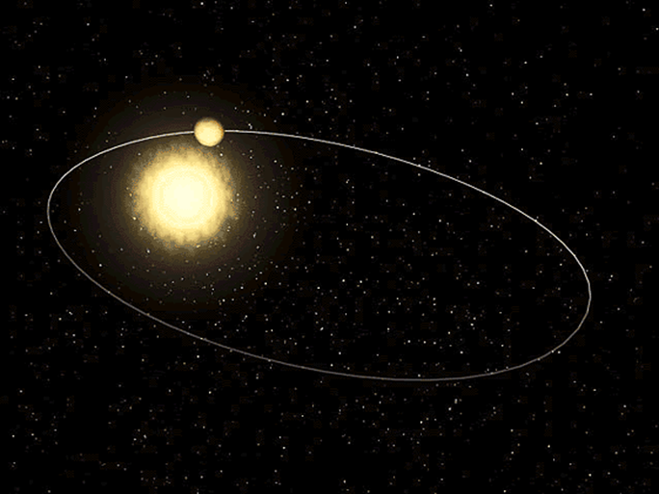

Slide 10
actividad
Materiales a utilizar:
2 pelotas de plumavit
2 palos de brochetas
Tempera amarilla y café

Slide 11
Cierre
Video educativo.
https://www.youtube.com/watch?v=th79sDCAh0Q&t=63s

Slide 12
Despedida

